Slide 1
链式法则和自动求导
动手学深度学习07

Slide 2
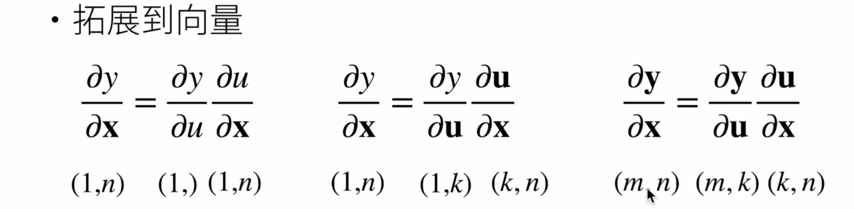
向量链式法则
公式形式上没有变化，重点在于把相乘矩阵的维数弄对

Slide 3
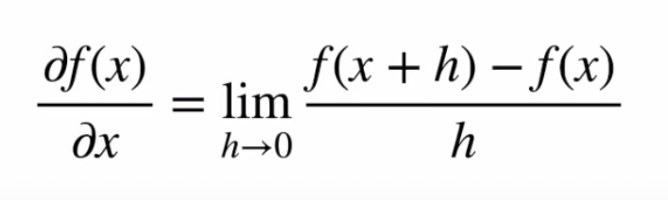
自动求导
自动求导计算一个函数在指定值上的导数
有别于
符号求导：导数公式
D(4x^3+x^2+3, x) = 12x^2+2x
数值求导：导数定义

Slide 4
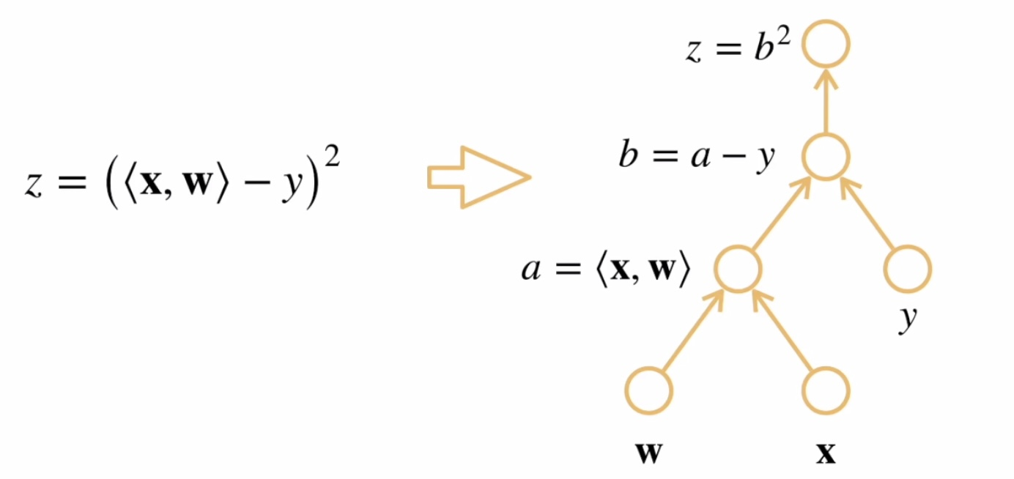
计算图
系统会构建一个计算图（computational graph）， 来跟踪计算是哪些数据通过哪些操作组合起来产生输出。 实现自动求导
将代码分解成操作子
将计算表示成一个无环图
计算图等价于用链式法则求导的过程

Slide 5
构造计算图
显式构造：写明变量和计算公式再赋值（Tensorflow/Theano/MXNet）
隐式构造：系统将所有的计算记录下来（Pytorch/MXNet）

Slide 6
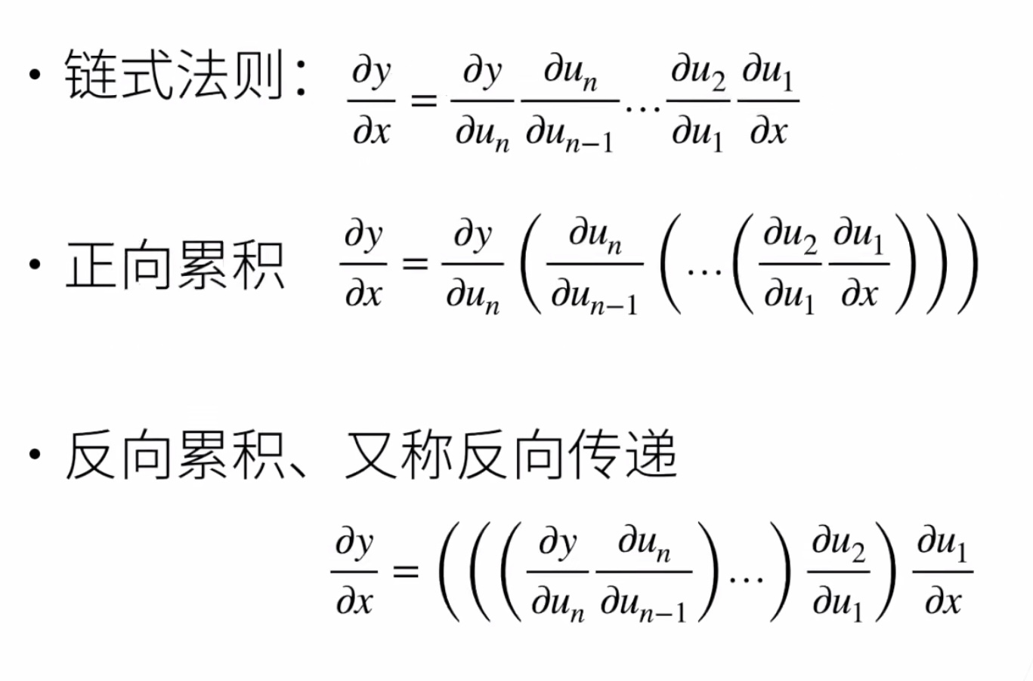
自动求导两种模式

Slide 7
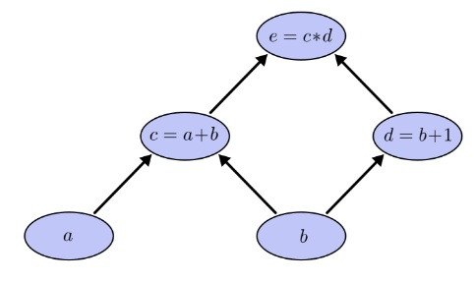
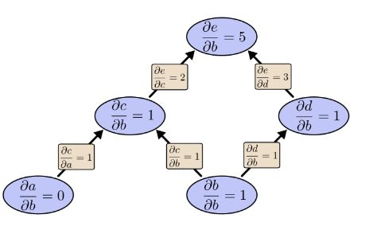
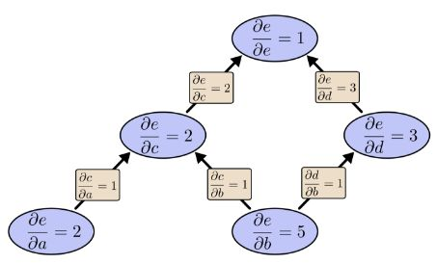
为什么反向传播？
e=(a+b)(b+1)
计算图
正向累积
反向累积
两者时间复杂度都是O(n)，n是操作子个数。但正向累积需要计算输参数个数次(本例中为a,b,2次)，反向累积需要计算输出个数次（e,1次），后者通常远小于前者，因为多数时候只需要算一个loss。
反向累积空间复杂度是O(n)，可以当成一种“以空间换时间”

Slide 8
代码实现
存储梯度
x = torch.arange(4.0)
x.requires_grad_(True) #等价于x = torch.arange(4.0,requires_grad=True)
x.grad#默认值是None
y = torch.dot(x,x)
y #PyTorch隐式地构造计算图，grad_fn用于记录梯度计算
tensor(14., grad_fn=<DotBackward0>)
通过调用反向传播函数来自动计算y关于x每个分量的梯度
y.backward()
x.grad
tensor([0., 2., 4., 6.])
x.grad==2*x#验证
tensor([True, True, True, True])

Slide 9
代码实现
非标量变量的反向传播
#在深度学习中我们一般不计算微分矩阵
#而是计算批量中每个样本单独计算的偏导数之和
y.sum().backward()#等价于y.backword(torch.ones(len(x)))
分离计算
y = x*x
u = y.detach()#把y当作常数
z = u*x
z.sum().backward()
x.grad == u
Y被移动到计算图之外不参与反向传播

Slide 10
Q&A
Q1：ppt上隐式构造和显式构造看起来为啥差不多？
显式和隐式的差别其实就是数学上求梯度和python求梯度计算上的差别，不用深究
显式构造就是我们数学上正常求导数的求法，先把所有求导的表达式选出来再代值
Q2:需要正向和反向都算一遍吗？
需要正向先算一遍，自动求导时只进行反向就可以，因为正向的结果已经存储
Q3:为什么PyTorch会默认累积梯度
便于计算大批量；方便进一步设计
Q4:为什么深度学习中一般对标量求导而不是对矩阵或向量求导
loss一般都是标量
Q5:为什么获取.grad前需要backward
相当于告诉程序需要计算梯度，因为计算梯度的代价很大，默认不计算
Q6:pytorch或mxnet框架设计上可以实现矢量的求导吗
可以

